Slide 1

Tập đọc

Slide 2
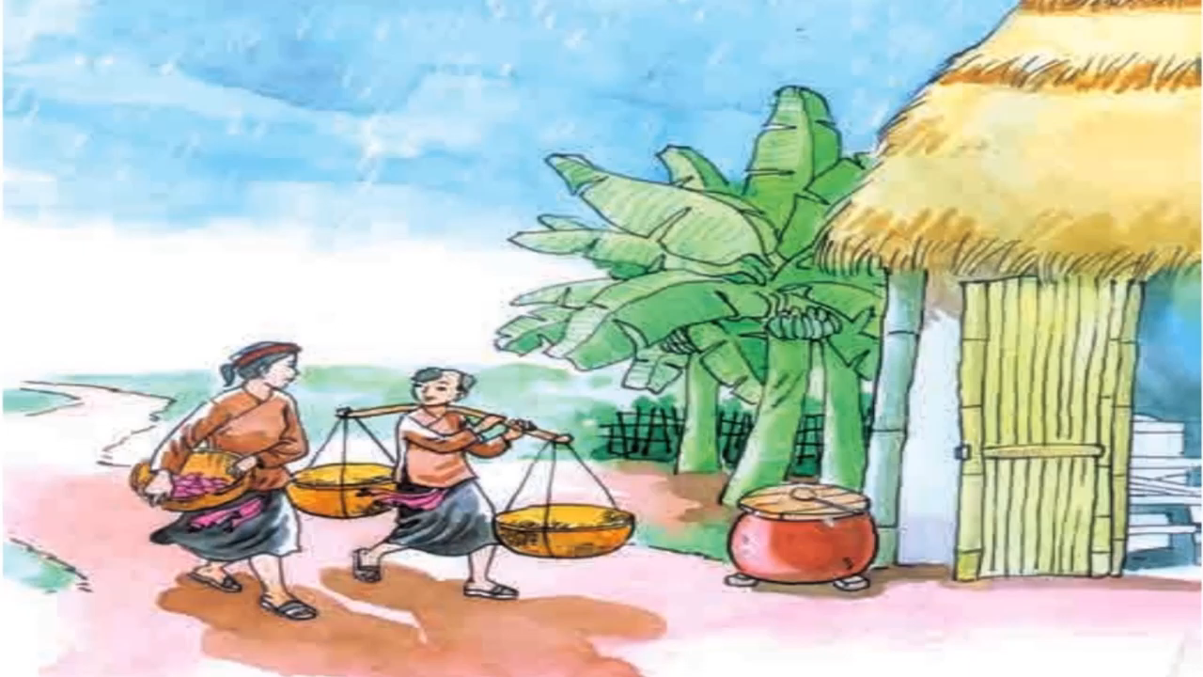
Cái Bống
Notes:
Bạn Bống trong bài hát là một bạn nhỏ ntn?
Bạn Bống rất chăm ngoan, biết giúp mẹ những công việc nhà khi mẹ đi vắng
hôm nay chúng ta sẽ làm quen với một bạn nhỏ nữa, nhưng mẹ bạn lại bị ốm.
Vậy thì trong khi mẹ ốm, bạn nhỏ đã có những cảm xúc và hành động như thế nào? Chúng ta cùng tìm hiểu qua bài tập đọc ngày hôm nay.

Slide 3
Tập đọc
Mẹ ốm
Trần Đăng Khoa

Slide 4

1. Luyện đọc

Slide 5
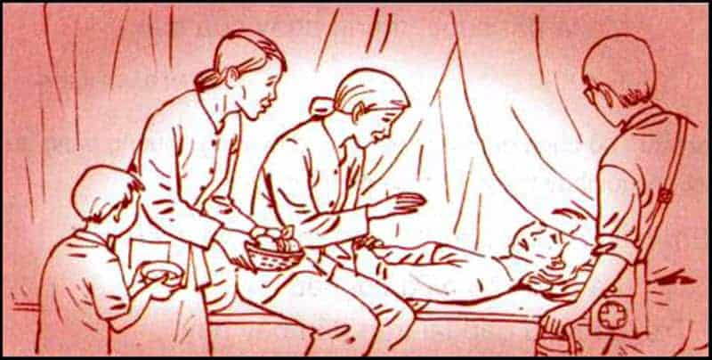

Slide 6
Mẹ ốm
Mọi hôm mẹ thích vui chơi
Hôm nay mẹ chẳng nói cười được đâu
Lá trầu khô giữa cơi trầu
Truyện Kiều gấp lại trên đầu bấy nay.
Cánh màn khép lỏng cả ngày
Ruộng vườn vắng mẹ cuốc cày sớm trưa
Nắng mưa từ những ngày xưa
Lặn trong đời mẹ đến giờ chưa tan.
Khắp người đau buốt, nóng ran
Mẹ ơi! Cô bác xóm làng đến thăm
Người cho trứng, người cho cam
Và anh y sĩ đã mang thuốc vào.
Sáng nay trời đổ mưa rào
Nắng trong trái chín ngọt ngào bay hương
Cả đời đi gió đi sương
Bây giờ mẹ lại lần giường tập đi.
Mẹ vui con có quản gì
Ngâm thơ kể chuyện, rồi thì múa ca
Rồi con diễn kịch giữa nhà
Một mình con sắm cả ba vai chèo.
Vì con, mẹ khổ đủ điều
Quanh đôi mắt mẹ đã nhiều nếp nhăn
Con mong mẹ khoẻ dần dần
Ngày ăn ngon miệng, đêm nằm ngủ say.
Rồi ra đọc sách, cấy cày
Mẹ là đất nước, tháng ngày của con...
TRẦN ĐĂNG KHOA

Slide 7
Lá trầu khô giữa cơi trầu
Truyện Kiều gấp lại trên đầu bấy nay
Cánh màn khép lỏng cả ngày
Ruộng vườn vắng mẹ cuốc cày sớm trưa
Sáng nay trời đổ mưa rào
Nắng trong trái chín ngọt ngào bay hương

Slide 8
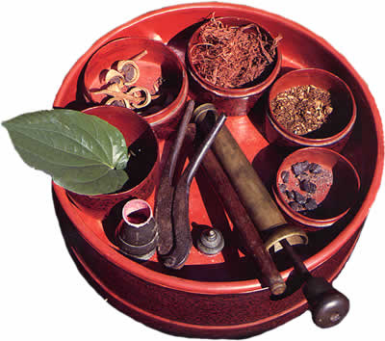
Cơi trầu

Slide 9
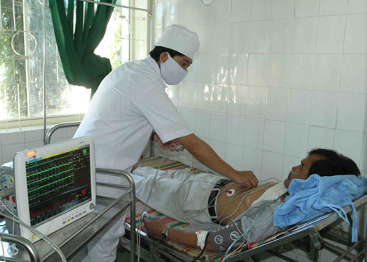
y sĩ

Slide 10

Truyện Kiều
Truyện Kiều là truyện thơ nổi tiếng của đại thi hào Nguyễn Du, kể về thân phận của người con gái tài sắc vẹn toàn tên là Thúy Kiều.

Slide 11
Giọng đọc
Nhẹ nhàng, tình cảm,.
+ Khổ 1, 2 : trầm, buồn (mẹ ốm)
+ Khổ 3: lo lắng (mẹ sốt cao, làng xóm đến thăm)
+ Khổ 4, 5: vui hơn khi mẹ đã khỏe, diễn trò cho mẹ xem.
+ Khổ 6, 7: thiết tha (lòng biết ơn của bạn nhỏ đối với mẹ)

Slide 12
Mẹ ốm
Mọi hôm mẹ thích vui chơi
Hôm nay mẹ chẳng nói cười được đâu
Lá trầu khô giữa cơi trầu
Truyện Kiều gấp lại trên đầu bấy nay.
***
Cánh màn khép lỏng cả ngày
Ruộng vườn vắng mẹ cuốc cày sớm trưa
Nắng mưa từ những ngày xưa
Lặn trong đời mẹ đến giờ chưa tan.
***
Khắp người đau buốt, nóng ran
Mẹ ơi! Cô bác xóm làng đến thăm
Người cho trứng, người cho cam
Và anh y sĩ đã mang thuốc vào.
Sáng nay trời đổ mưa rào
Nắng trong trái chín ngọt ngào bay hương
Cả đời đi gió đi sương
Bây giờ mẹ lại lần giường tập đi.
***
Mẹ vui con có quản gì
Ngâm thơ kể chuyện, rồi thì múa ca
Rồi con diễn kịch giữa nhà
Một mình con sắm cả ba vai chèo.
***
Vì con, mẹ khổ đủ điều
Quanh đôi mắt mẹ đã nhiều nếp nhăn
Con mong mẹ khoẻ dần dần
Ngày ăn ngon miệng, đêm nằm ngủ say.
***
Rồi ra đọc sách, cấy cày
Mẹ là đất nước, tháng ngày của con...
TRẦN ĐĂNG KHOA

Slide 13
2. Tìm hiểu bài

Slide 14
Mẹ ốm
Mọi hôm mẹ thích vui chơi
Hôm nay mẹ chẳng nói cười được đâu
Lá trầu khô giữa cơi trầu
Truyện Kiều gấp lại trên đầu bấy nay.
Cánh màn khép lỏng cả ngày
Ruộng vườn vắng mẹ cuốc cày sớm trưa
Nắng mưa từ những ngày xưa
Lặn trong đời mẹ đến giờ chưa tan.
…

Slide 15
1. Em hiểu những câu thơ sau đây muốn nói điều gì ?
Lá trầu khô giữa cơi trầu
Truyện Kiều gấp lại trên đầu bấy nay.
Cánh màn khép lỏng cả ngày
Ruộng vườn vắng mẹ cuốc cày sớm trưa.
Những câu thơ trên cho biết mẹ bạn nhỏ bị ốm: trầu không ăn được, Truyện Kiều gấp lại và ruộng vườn vắng mẹ chăm sóc.

Slide 16
Mẹ ốm
Khắp người đau buốt, nóng ran
Mẹ ơi! Cô bác xóm làng đến thăm
Người cho trứng, người cho cam
Và anh y sĩ đã mang thuốc vào.

Slide 17
2. Sự quan tâm chăm sóc của xóm làng đối với mẹ của bạn nhỏ được thể hiện qua những câu thơ nào ?
Mẹ ơi! Cô bác xóm làng đến thăm
Người cho trứng, người cho cam
Và anh y sĩ đã mang thuốc vào.

Slide 18
Mẹ ốm
Mọi hôm mẹ thích vui chơi
Hôm nay mẹ chẳng nói cười được đâu
Lá trầu khô giữa cơi trầu
Truyện Kiều gấp lại trên đầu bấy nay.
***
Cánh màn khép lỏng cả ngày
Ruộng vườn vắng mẹ cuốc cày sớm trưa
Nắng mưa từ những ngày xưa
Lặn trong đời mẹ đến giờ chưa tan.
***
Khắp người đau buốt, nóng ran
Mẹ ơi! Cô bác xóm làng đến thăm
Người cho trứng, người cho cam
Và anh y sĩ đã mang thuốc vào.
Sáng nay trời đổ mưa rào
Nắng trong trái chín ngọt ngào bay hương
Cả đời đi gió đi sương
Bây giờ mẹ lại lần giường tập đi.
***
Mẹ vui con có quản gì
Ngâm thơ kể chuyện, rồi thì múa ca
Rồi con diễn kịch giữa nhà
Một mình con sắm cả ba vai chèo.
***
Vì con, mẹ khổ đủ điều
Quanh đôi mắt mẹ đã nhiều nếp nhăn
Con mong mẹ khoẻ dần dần
Ngày ăn ngon miệng, đêm nằm ngủ say.
***
Rồi ra đọc sách, cấy cày
Mẹ là đất nước, tháng ngày của con...
TRẦN ĐĂNG KHOA
Những chi tiết nào trong bài thơ bộc lộ tình yêu thương sâu sắc của bạn nhỏ đối với mẹ ?

Slide 19
  Bạn nhỏ xót thương mẹ:
Nắng mưa từ những ngày xưa
Lặn trong đời mẹ đến giờ chưa tan.
***
Cả đời đi gió đi sương
Bây giờ mẹ lại lần giường tập đi.
***
Vì con, mẹ khổ đủ điều
Quanh đôi mắt mẹ đã nhiều nếp nhăn.

Slide 20
• Bạn nhỏ mong mẹ sớm chóng khỏe:
Con mong mẹ khỏe dần dần
• Bạn nhỏ không quản ngại, làm mọi việc để mẹ vui:
Mẹ vui, con có quản gì
Ngâm thơ, kể chuyện, rồi thì múa ca.
Rồi con diễn kịch giữa nhà
• Bạn nhỏ thấy mẹ là người có ý nghĩa to lớn đối với mình:
Mẹ là đất nước, tháng ngày của con…

Slide 21

Nội dung bài thơ là gì?
Nội dung: Bài thơ thể hiện tình cảm yêu thương sâu sắc và tấm lòng hiếu thảo, biết ơn của bạn nhỏ với người mẹ bị ốm.

Slide 22

3. Luyện đọc lại

Slide 23
Sáng nay trời đổ mưa rào
Nắng trong trái chín ngọt ngào bay hương
Cả đời đi gió đi sương
Bây giờ mẹ lại lần giường tập đi.
Mẹ vui, con có quản gì
Ngâm thơ, kể chuyện, rồi thì múa ca
Rồi con diễn kịch giữa nhà
Một mình con sắm cả ba vai chèo.

Slide 24
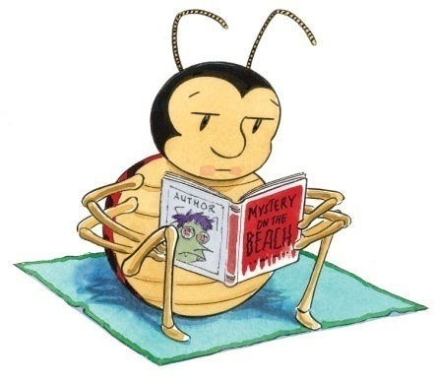
HỌC THUỘC LÒNG
ĐỌC THUỘC LÒNG
Khổ 4,5

Slide 25
Sáng nay trời đổ mưa rào
Nắng trong trái chín ngọt ngào bay hương
Cả đời đi gió đi sương
Bây giờ mẹ lại lần giường tập đi.
Mẹ vui, con có quản gì
Ngâm thơ, kể chuyện, rồi thì múa ca
Rồi con diễn kịch giữa nhà
Một mình con sắm cả ba vai chèo.

Slide 26

Khi mẹ ốm, em làm gì?

Slide 27
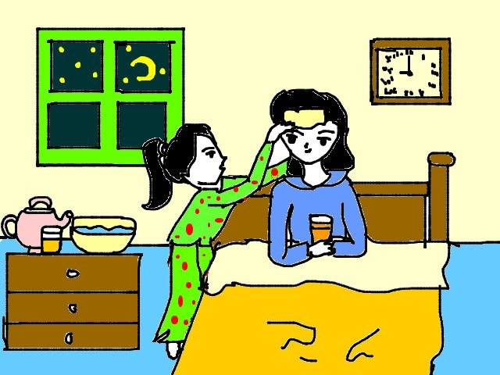

Slide 28

DẶN DÒ
Học thuộc lòng bài thơ
Tìm hiểu phần tiếp theo của câu chuyện “Dế Mèn bênh vực kẻ yếu”

Slide 29


